Slide 1
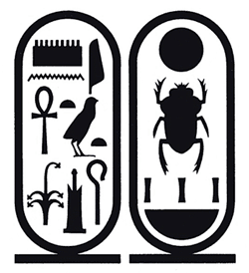
اعداد/ احمد حسن قنديل
حسام حمدي رمضان

Slide 2
مقدمة
الاسرة : 18
الحكم في عمر التاسعة لمدة تسع سنوات منذ 1334 الي 1325 قبل الميلاد
والده : اخناتون
زوجته : عنخ اسن امون

Slide 3
اكتشاف المقبرة
اكتشفت : عام 1922 م
العالم : هوارد كارتر
المكان : مقبرة وادي الملوك
شكل المقبرة : مساحتها 20000 متر مربع , بها 27 قبرا ملكيا تعود الي تحتمس الاول – امنحوتب الثاني – حور محب والملك توت عنخ امون

Slide 4
وفاته
عملية اختيال قام بها وزيره والدليل انه تزوج من ارملته
مات في الحرب وهذا سبب الكسر في الساق

Slide 5
وفاته زاهي حواس
تزوج من شقيقته الصغري
الامراض الجينيه و الوراثية هي سبب وفاته
قال زاهي حواس ( اننا نعرف انه كان يعاني من مشاكل في القلب و الاوعية الدموية )
المسح للممياء وضح اصابته بالعديد من الامراض :
احدوداب في العمود الفقري – تشوه في اصبع القدم اليسري الامر الذي ادي الي ضمور في القدم اليسري

Slide 6
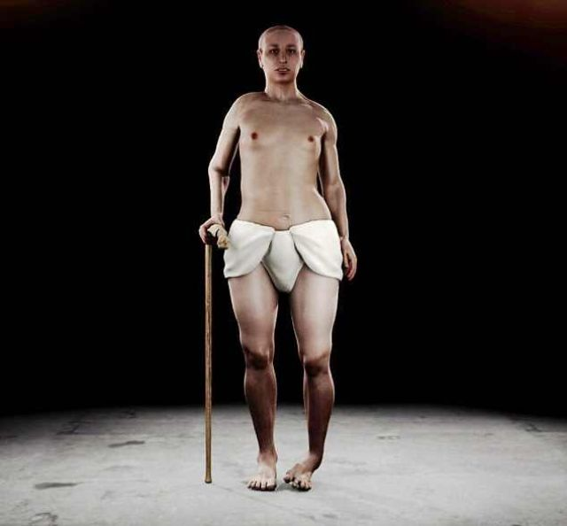

Slide 7
كنوز الملك
الالعاب منذ الصغر-ادوات الكتابة-ملابس وحلي وجميع متعلاقاته
314 تمثال تسمي بالمجيبة تقوم بالعمل بدلا منه
32 تمثال من الخشب المذهب للملك والهه العالم الاخر
صناديق مرسوم عليه المناظر الطبيعية والحروب
143 قطعة من الحلي الذهبية
درع صنع من الذهب مرصع بالاحجار شبه الكريمة والزجاج الملون

Slide 8
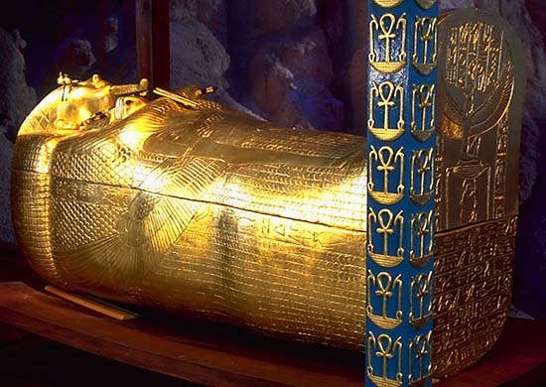
تابع كنوز الملك
التابوت الذهبي يزن 110 كجم من الذهب الخالص
2تابوت من الخشب المذهب

Slide 9
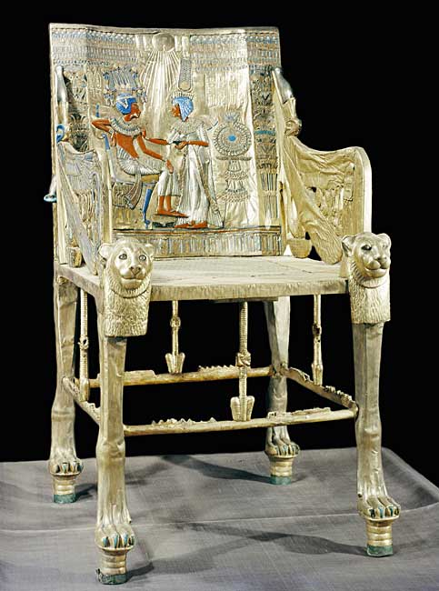
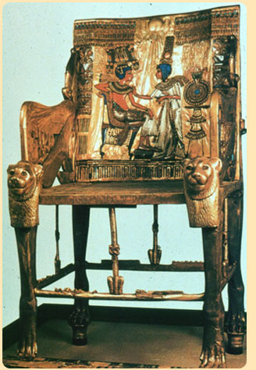
كرسي العرش
الوحيد الذي وصل الينا من الحضارة الفرعونية

Slide 10
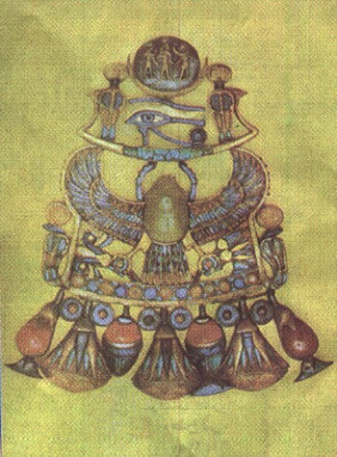
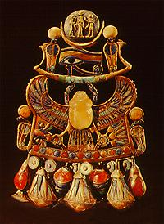
قلادة اله الشمس
مصنوعة من الذهب والفضة –العقيق الابيض المدخن-العقيق الاحمر-حجر الكالسيت-اللازورد-الفيروز-الزجاج البيض والاسود والاخضر والاحمروالزرق
ارتفاعه 14.9 سم عرضها 14.5 سم

Slide 11
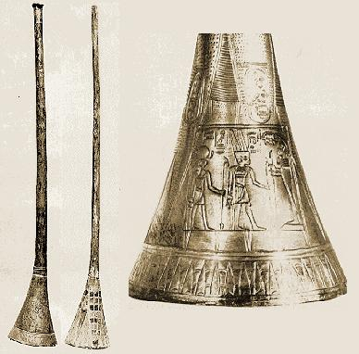
بوق توت عنخ امون
طوله 58 سم الناقوس 8.8 سم فم البوق 1.7 سم
2.6 سم نقطة اتصال الانبوبة بالناقوس
مكون من جزئين ملحومين بالفضة

Slide 12
قناع الملك
الجبهة مزينة بالنسرة والكوبرا رمز الملكية والحماية
التشكيل : بالتسخين ثم الطرق
العين : احجار الاوبسيديان و الكوارتز
الحاجب والجفن : اللازورد
زين الصدر بقلادة من الاحجار شبه الكريمة والزجاج الملون العرض 39.3 سم الارتفاع : 54 سم

Slide 13
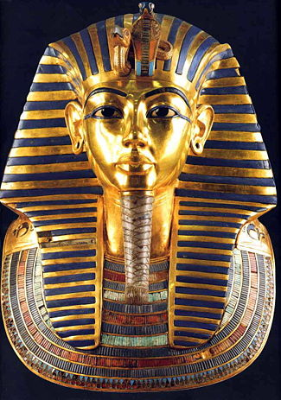
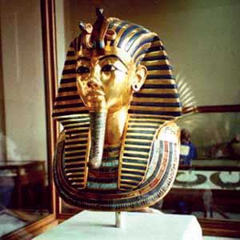
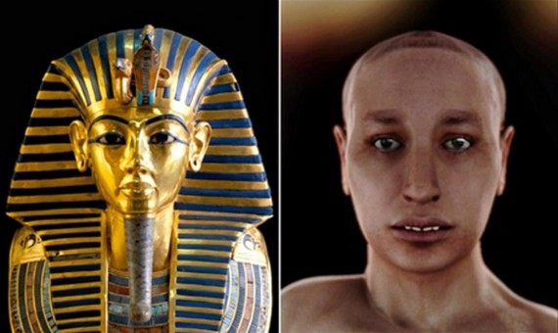

Slide 14
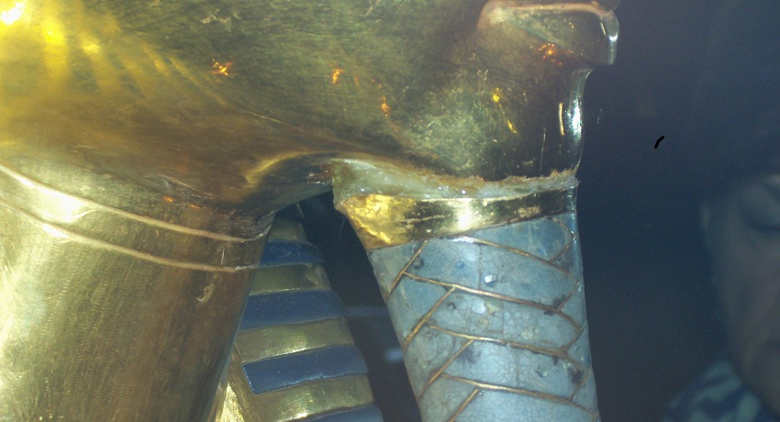
تشوه القناع

Slide 15
المراجع
الهيئة العامة للاستعالامات ==> كنوز الملك توت عنخ امون
www.thesundaytimes.co.uk
==> حلاقة لحية توت عنخ امون تثير الرعب بين خبراء الاثار Cnn بالعربية
==> تشريح طبقي لمومياء توت عنخ امون يكشف مفاجاة Cnn بالعربية
==> قصص قبور ملك مصر المقاتل ناشونال جرافيك ابو ظبي Youtube
==> كنوز الملك توت Youtube

